Slide 1
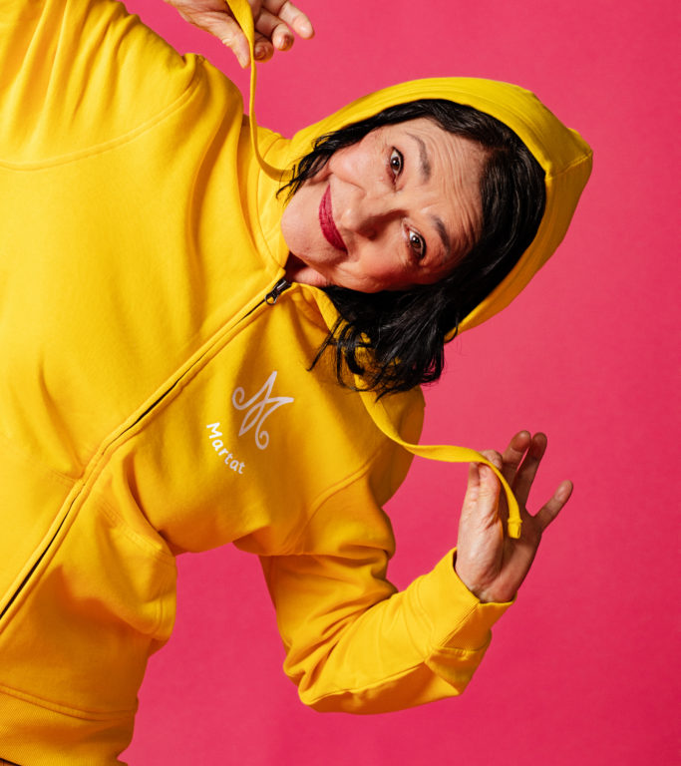
Marttailua, jota olet elämääsi kaivannut!
Yhdistyksen nimi ja päivämäärä

Slide 2
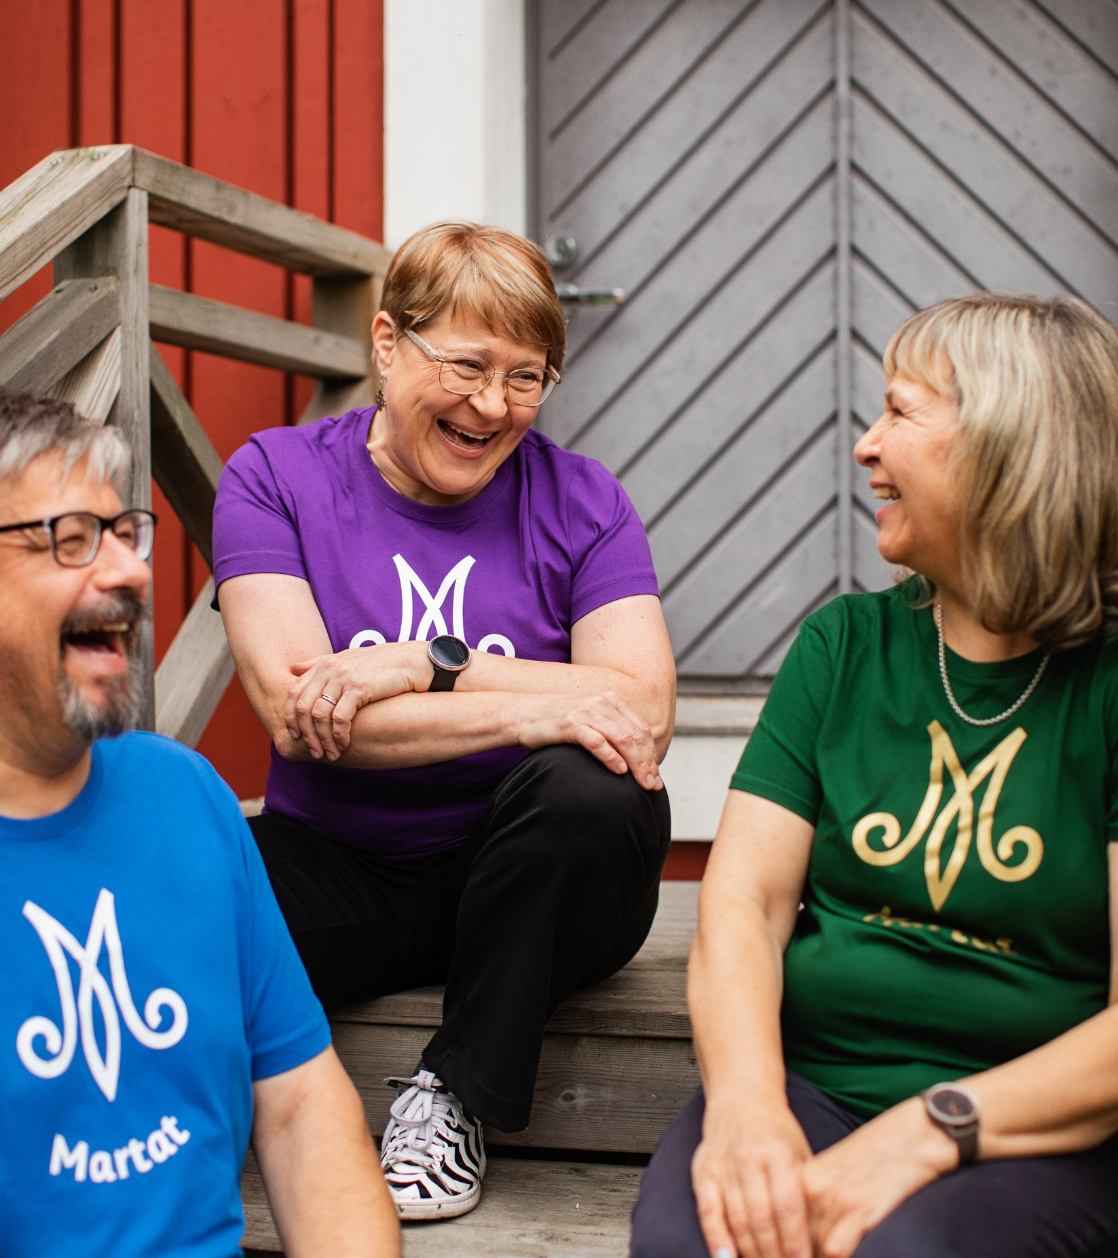
Iloa, yhteisöllisyyttä ja arjen tekoja
Onnittelut loistavasta päätöksestä tulla tutustumaan marttatoimintaan!
Martat tarjoaa yhteisön, jossa voi oppia uusia taitoja ja vaikuttaa lähiympäristöön sekä yhteiskuntaan.
Korostamme sanoista tekoihin -asennetta ja vaikutamme tekemällä arjen tekoja huomista varten.
Yhteisöllisyys ja taitojen opettaminen toinen toisillemme, on marttailun ydin.

Slide 3
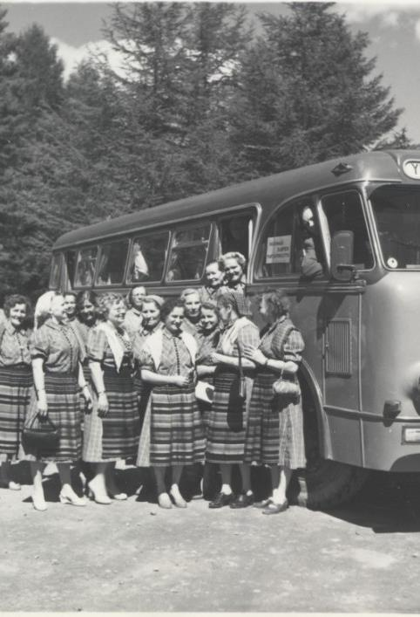
125 vuotta marttavoimaa
Marttajärjestö syntyi tarpeesta poistaa suomalaisten kotien kurjuutta. Kotien ja perheiden arjen tukeminen on edelleen marttatoiminnan keskiössä.
Video Marttojen historiasta: https://www.youtube.com/watch?v=xS6PRYklmYQ
Marttahistoriasivut: www.martat.fi/historia
On suurempi koti – Martat 120 vuotta -kirja: www.martat.fi/on-suurempi-koti-martat-120-vuotta

Slide 4
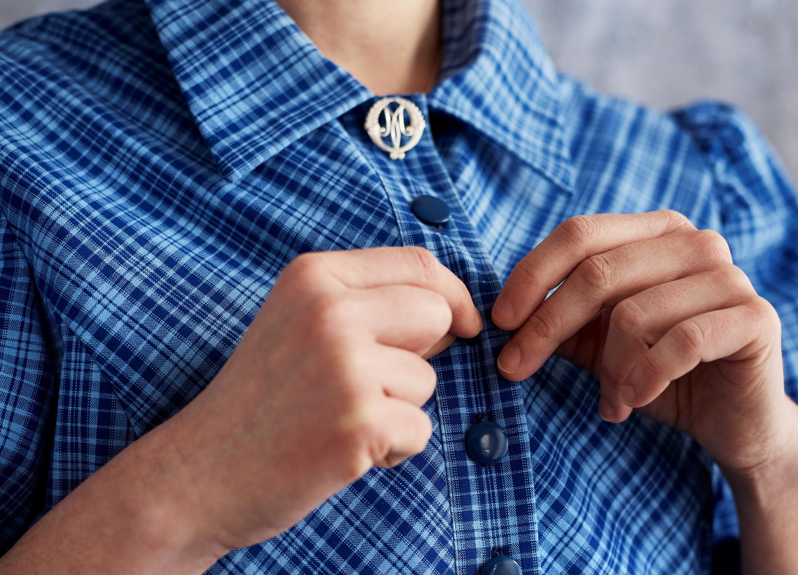
Päämäärämme
Hyvä arki kuuluu kaikille.
Tehtävämme
Edistää kotien ja perheiden toimivaa ja kestävää arkea.

Slide 5
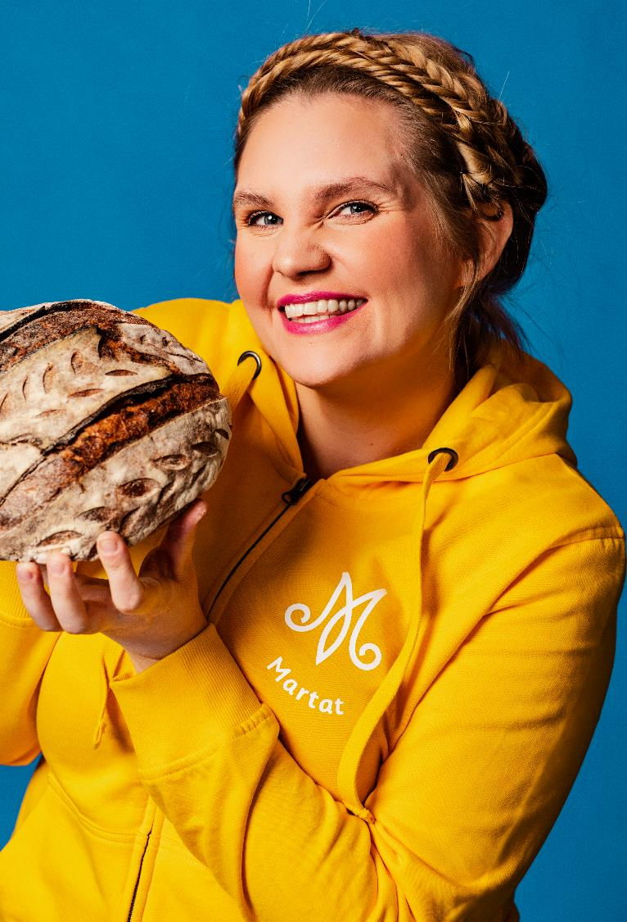
Martat on kotitalousneuvontajärjestö
Toiminnassamme löytää ja oppii yhdessä tekemällä ne arjen tiedot ja taidot, jotka tekevät omasta elämästä rikkaampaa.
Arjen sujuminen antaa voimia toteuttaa niitä asioita, jotka ovat itselle elämässä tärkeitä.
Marttatoiminta vahvistaa tulevaisuustaitoja ja jatkuvaa oppimista.
Martoissa tahto osata itse muuttuu toiminnaksi.

Slide 6
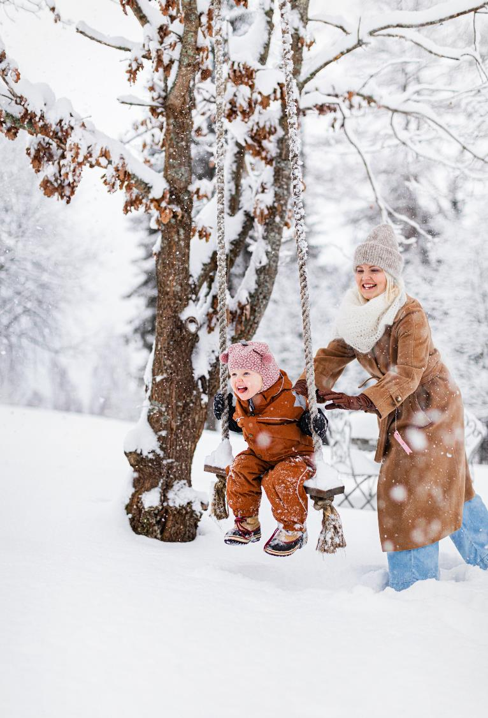
Arvomme
Yhdessä tekemisen ilo
  Martat on rohkea ja vahva yhteisö, jossa tehdään ja opitaan yhdessä. Martat muuttavat maailmaa tekemällä pieniä asioita isosti. Marttailu on hauskaa!
Kestävät valinnat
  Marttojen toiminnan lähtökohtana ovat ympäristölle, taloudelle ja terveydelle kestävät valinnat.
Avoimuus
  Marttailu kuuluu kaikille. Neuvontamme ja tietomme on kaikille avointa. Toivotamme kaikki mukaan toimintaamme.

Slide 7


Slide 8
Meidän yhdistyksemme

Slide 9
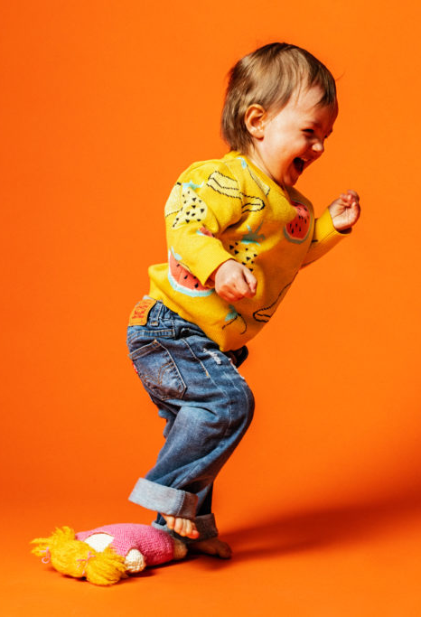
Lisää tähän yhdistyksen nimi ja vaihda kuvaksi iloinen kuva teistä
Kirjoita tähän yhdistyksen esittely, millaista toimintaa teillä on, missä ja kuinka usein kokoonnutte, paljonko on jäseniä jne.

Slide 10
Yhdistyksemme historia
Lisää tähän tietoa oman yhdistyksenne historiasta

Slide 11
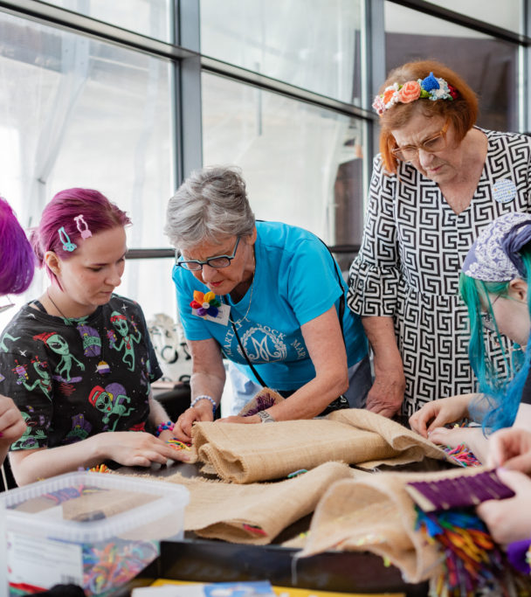
Tapahtumakalenteri
Listaa tähän tulevia tapahtumianne ja tiedot, miten niihin ilmoittaudutaan.

Slide 12
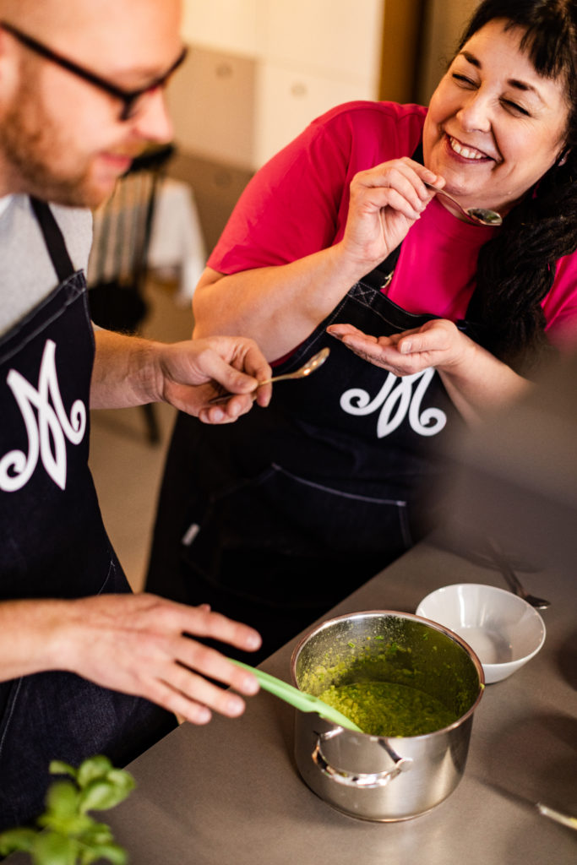
Opi uutta Martoissa!
Jäsenenä saat osallistua piirien kursseille edullisesti. Katso monipuolinen kurssitarjonta oman piirin sivuilta!
Martta-akatemia on pullollaan kiinnostavia koulutuksia ilmaiseksi ja edulliseen hintaan. Monista on saatavilla myös tallenne, jonka voit katsoa milloin vain.
Marttaopinnoissa voit suorittaa harrastusmerkkejä, osaajapasseja ja taitoavaimia. Marttaopinnoista saa myös opintopisteitä!
Yhdistykset tekevät opintomatkoja ja vierailuja kiinnostaviin paikkoihin, joihin ei ehkä muutoin pääsisi.

Slide 13
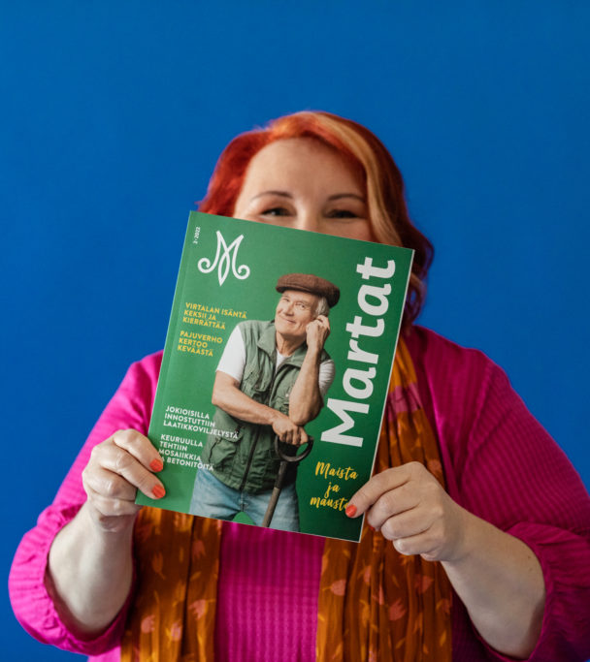
Martat-lehti ja jäsenkirje
Jäsenenä saat neljä kertaa vuodessa Martat-lehden kotiin kannettuna.
Lisäksi löydät monipuolista marttailumateriaalia verkkosivuiltamme ja uudesta verkkolehdestä.
Saat 5 kertaa vuodessa sähköpostiin jäsenkirjeen, jossa tiedotetaan ajankohtaisista asioista.

Slide 14
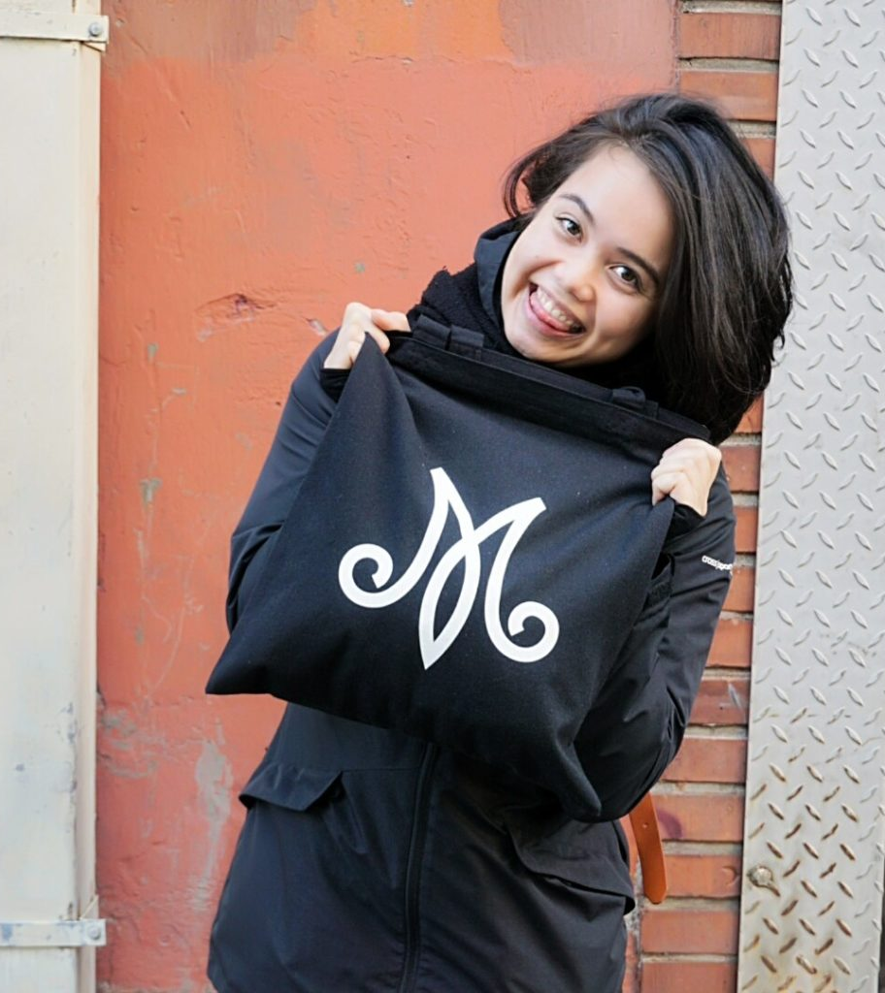
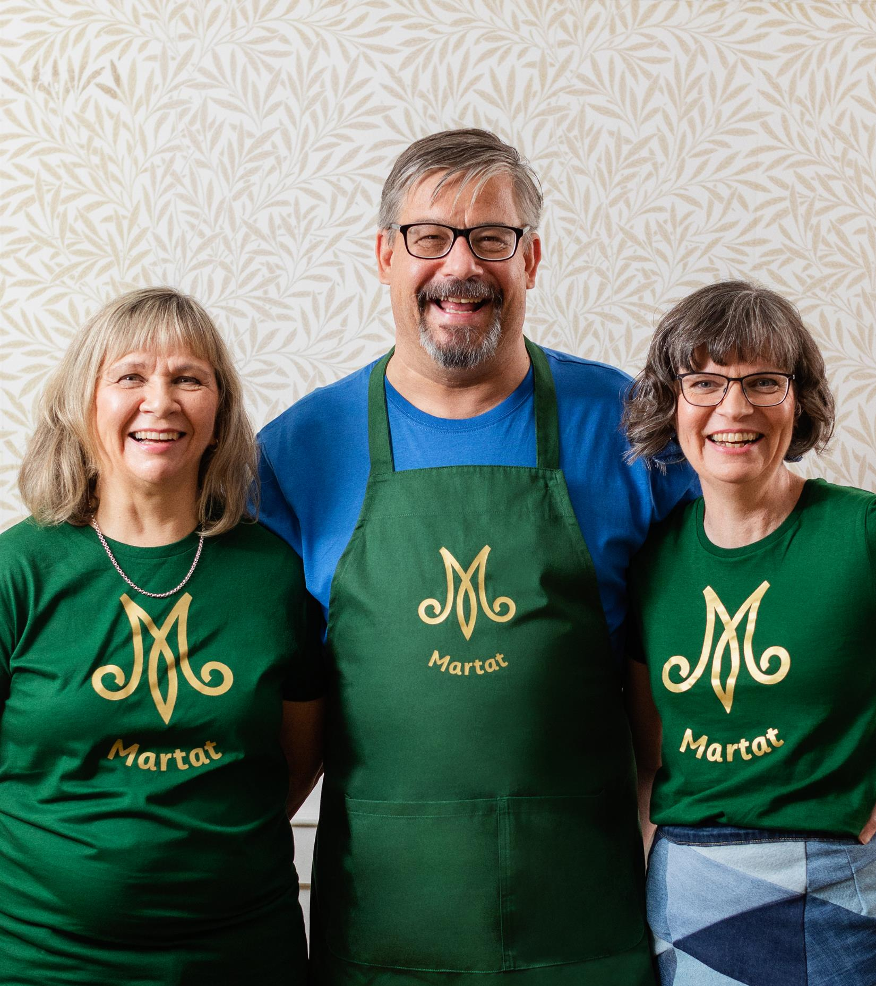
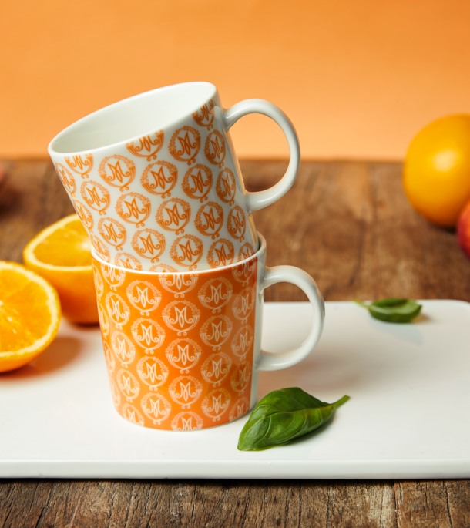
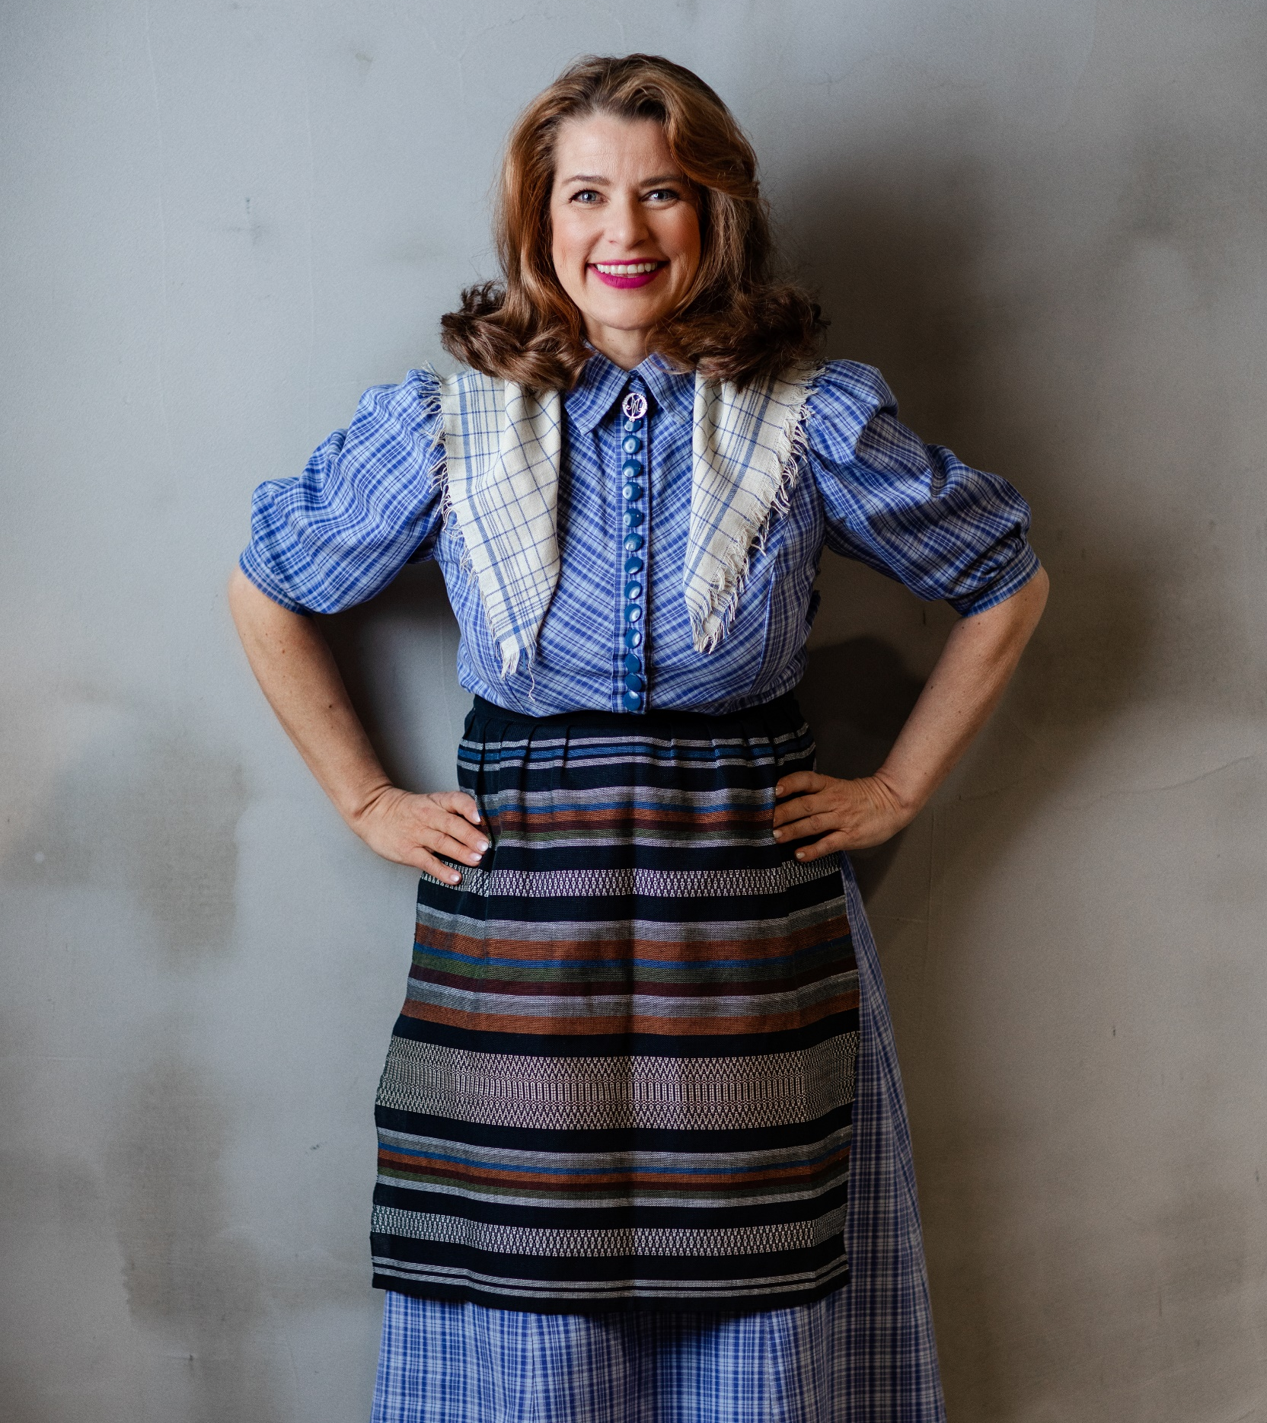
Martanpuoti
Näytä, että olet martta! Marttavaatteisiin pukeutuminen lisää yhteenkuuluvuuden tunnetta ja näyttää hyvältä myös ulospäin.
Martanpuodista voit tilata itsellesi upeita marttatuotteita. Haluaisitko marttapaidan, -hupparin, kangaskassin tai vaikka kahvikupit!
Martanpuodista voit ostaa myös virallisen marttamekon kaavat. Marttamekkoa ja -kauluspaitaa käytetään edustustilanteissa.
  Marttojen jäsen- ja kunniamerkkejä käytetään virallisten Martta-asujen kanssa.

Slide 15
Tervetuloa iloiseen joukkoomme
juuri sellaisena kuin olet!

